Slide 1




경북 동해안권 연계∙협력을 통한
수산자원 명품화 전략
2012년 3월 8일
한동대학교 도형기 교수

Slide 2
목 차
1
서 론
2
우리나라 및 경북 수산업 현황
3
사업별 추진 내용
4
경북 수산업의 연계∙협력 발전 방안
5
결 론

Slide 3
1
서 론

Slide 4
연계∙협력을 통한 연구의 필요성
녹색성장시대에 부응한 수산업의 신성장동력 방안 모색
지역의 잠재력과 문제점에 대한 종합적인 분석을 통한 미래 발전 방향 제시 및 전략사업 발굴
연계협력을 통한 동해안 수산자원의 회복 및 고부가가치의 터전으로 부상

Slide 5
2
우리나라 및 경북 수산업 현황

Slide 6

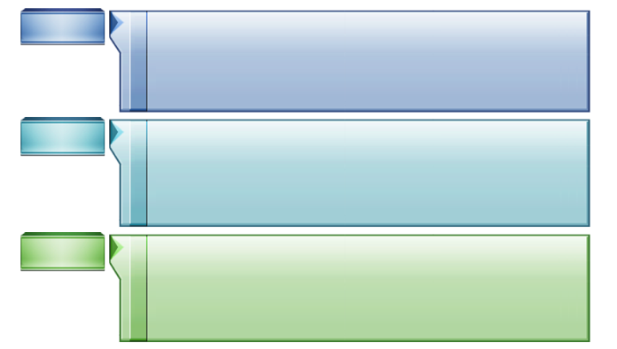
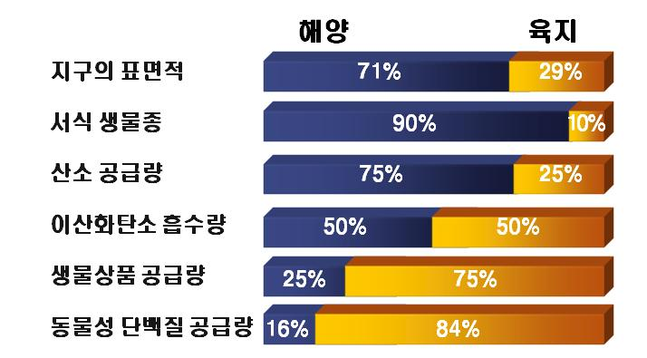
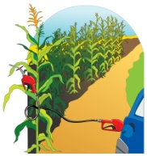
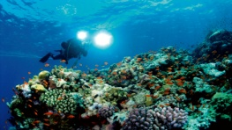
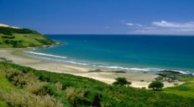
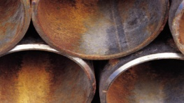
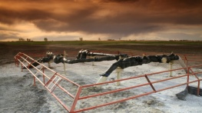
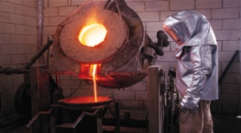


해양의 가치에 대한 인식 증대
  생명의 근원
    지구 생물의 90% 해양에 서식
    지구의 산소 공급 및 공기 정화기능
    지구의 기후 조절 기능 수행
    거대한 담수 공급원
  미래 자원의 보고
해양 생태계
육상생태계
금속 매장량
석유 부존량
청정에너지
자원
메탄
하이드레이트
광물자원
  22조
  5,970억 달러
  10조
  6,710억
  달러
  해양
  : 10,000년
  육상
  : 110년
  1.6조 배럴
  62%는
  미개발상태
  150억 kw
  250조㎥
  육지
  : 40~110년
  해양
  : 200~1만년
고갈되는 육상자원의 대체재이자 미래 산업원료의 공급처

Slide 7
중앙정부의 정책동향 - 수산
2000년대 이전 : 잡는 어업 → 기르는 어업으로 전환
  획일적인 자원관리
  정부중심의 수산업
  국내외 환경변화에 소극적이고 수동적으로 대응
2000년 이후 : 고부가가치화 및 융복합화를 위한 수산정책 수립
  자율과 자립 강조 및 지역별, 해역별 맞춤형 자원관리
  식품, 서비스 등으로의 영역확대 및 산업기술간 융•복합화 추진
  생산자 중심 → 생산자+소비자(건강, 안전)+미래세대(환경보전)
新 수산정책 (2009)
농림수산식품•농산어촌 비전 2020(2010)
수산진흥종합대책
  자율•자립•자강 수산업
  생명•건강•매력이 어우러진 농림수산식품산업과 농산어촌
  <제1차 수산진흥종합대책(2000~2004)>
  신해양질서시대 수산업 개편
  <제2차 수산진흥종합대책(2005~2009)>
  개방화시대 수산업 경쟁력 강화
  <제3차 수산진흥종합대책(2010~2014)>
  경쟁력 있는 수산업, 풍요로운 어촌

Slide 8
중앙정부의 정책동향 - 해양
1990년대 중반, 해양정책 본격 추진
  해양개발기본법에 따른 기본계획을 통해 국가해양의 미래 비전 제시
  생산•생명•생활의 바다 실현을 통해 해양강국으로의 도약을 모색
  해양과학기술, 해양관광, 해양바이오산업 중점 육성
해양개발기본법
(1987)
해양개발기본계획 (1996)
해양한국(Ocean Korea)21(2000)
미래국가해양전략 (2006)
  해양 및 해양자원의
  합리적인 개발·이용 및 보전에 필요한 정부의 기본정책 방향 규정
  기본이념 :
  생산의 바다,
  생활의 바다,
  생명의 바다를 실현
  비전 :
  청색혁명을 통한 해양부국 실현
  목표 :
  해양산업의 지속적 발전을 통한 "세계 5위의 해양국가" 달성
  비전 :
  생명·생산·생활의 해양부국 실현-2030년 세계 해양질서 주도국
  목표 :
  2016년까지 세계 5대 해양강국(G-5) 도약

Slide 9
경상북도의 해양수산 정책동향
1980~1990년대: 수산업의 경쟁력 강화 도모
  취약해진 어업환경으로 수산업 신장세 둔화
    70년대 후반 유류파동과 공업화, 어족자원의 한정성 등에 기인
  어업구조조정과 기르는 어업으로의 전환을 통해 새로운 활로 모색
    연안어장 조성, 증양식어업 개발, 어업기반시설 확충, 어촌종합개발사업, 바다가꾸기사업 등
2000년대 초반: 해양개발로의 관심 전환
  ‘경북 새천년 만들기’(1999) 21대 중점프로젝트 중
    바다목장화 사업, 물류운송망 확충, 독도해양과학기지 건설, 해양관광사업 육성 등
  해양과학 R&D 구축 및 관광자원화
    경북해양과학연구단지(GMSP) 조성계획 수립(2003), 해양관광 인프라 구축 등

Slide 10

경상북도의 해양수산 정책동향
2000년대 중반 이후 : 해양개발 본격 추진
  ‘동해안 해양개발 프로젝트’(GO-Project)(2007)
    관광, R&D, 자원개발, SOC 등 4분야에서 해양발전 도모
    울릉도·독도에 대한 지방차원의 대응방안 강구
    주요 추진사업 : 해양과학 R&D 및 산업기반 조성, 고품격 해양관광 인프라 구축, 포항영일만항 개발, 독도영유권 공고화 사업, 울릉 도서종합개발사업, 청정해역 보존사업 등
    ☞ GMSP 조성을 통한 해양과학R&D와 해양바이오산업 및 해양관광산업 발전 도모
  수산업, 지속가능성과 부가가치 제고 도모
    지속가능한 수산자원 조성 : 바다숲 조성, 친환경어구 보급, 자율어업 육성 등
    안전한 어업기반 조성 : 어항 확충으로 어선 안전 도모, 어선원 보험료 지원 등
    어촌관광 활성화를 통한 어업소득 다양화 : 바다낚시공원, 어촌체험마을 등
    수산업 경쟁력 도모 : 내륙지 수산물 유통센터, 동해특산 대게 명품화 사업 등

Slide 11






경북 동해안 해양산업의 현주소
  GMSP를 중심으로 한 풍부한 해양과학 R&D 인프라
    해양에 대한 인식 부족 및 연구기관간, 연구기관과 산업간의 연계·협력 미흡
  고부가가치 해양자원의 보고
    개발 지원체계 부족, 영세기업이 많음
    → 실용화까지는 오랜 시간 필요
경북해양과학연구단지(GMSP)
울진
울진
경북해양바이오산업연구원 (GIMB)
한국해양연구원(KORDI)동해연구소
국립해양과학교육관(계획)
POSTECH 해양전문대학원
해양에너지연구센터(계획)
국립수산과학원 동해특성화연구센터
울릉
  다양한 생물자원 분포
    아직까지 단순가공 수준 → 경쟁력 제고 및
    지역경제활성화를 위한 고부가가치화 방안 마련 시급
울릉도·독도해양자원연구센터(예정)
영덕
경북수산자원개발연구소
영덕
국립수산과학원 심해연구센터
경북씨그랜트사업단
포항
POSTECH 해양생명환경기술연구소
한동대학교 환동해 해양수산연구소
포항산업과학연구원(RIST), 나노센터
  해양자원과 연계 가능한 자원 다양
    자원의 다양한 연계·활용 미흡
포항
경주
동국대학교, 위덕대학교
경주
※ 안동대 해양바이오산업연구소
대구가톨릭대 해양바이오산업연구센터
경북대 해양바이오연구센터(예정)

Slide 12
경북 동해안 수산업의 과거
수산업, 경쟁력 상실
  어가 및 어업인구의 지속적 감소와 노령화로 노동력 수준의 양적, 질적 저하
    어업인구 : 725,314명(1980) → 192,341명(2008)으로 감소
    전국대비 어가 및 어업인구 비중 : 8%대(1980) → 6%대(2008)로 감소
  부족한 어업인력을 대체하고 있는 외국인
    2010년 현재, 경북지역에서는 606명의 외국인 선원이 활동
  전체 어획량 중 어류와 연체동물이 높은 비중을 차지
    80년대 까지는 어류 어획량이 가장 높았으나, 90년대 이후 역전
    대게, 붉은대게, 꽁치, 오징어 - 전국생산량의 대부분을 차지
  양식어업, 매년 소폭 상승하고 있으나, 비중 미미
    어업 총생산량의 6~7%로 비중이 낮고 , 품종 역 시 단순해 경쟁력 취약
  단순보관 중심의 수산 제조업
    냉동, 냉장이 전체의 90% 이상을 차지

Slide 13
3
사업별 추진 내용
4

Slide 14
경북 수산업 ·어촌 SWOT 분석
강점(Strength)
약점(Weakness)
오징어류 대량 생산
대게 등 고가 특산품 존재
해양환경오염 제한적
어선어업 자율관리시행
어획대상어종 비교적 단순
양식적지 제한
생태계변화, 갯녹음현상 확산
어업인 고령화, 노동력 부족
SWOT
바다목장 사업추진
해양관광과의 연계 발전가능
양식기술발전
건강식품, 수산물 위생
적조 등 오염유입
폐어구 등으로 인한 어장환경오염
저서 어종의 감소 추세
지역·업종간 경쟁
수산물 수입 급증
기회(Opportunity)
위협(Threat)

Slide 15
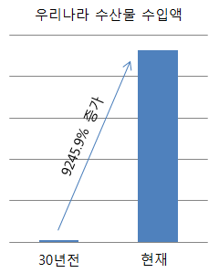
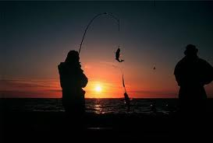
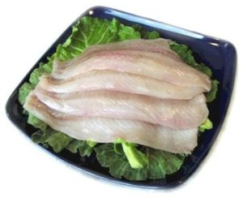
웰빙식품 수산물의 전 세계적 현황
  웰빙식품•수산물 수요 어획량 우리나라 수산물 수입액

Slide 16
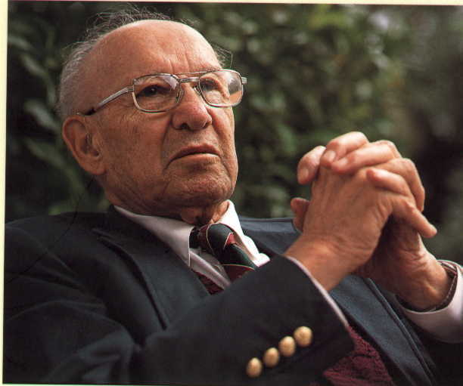
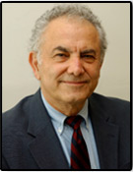
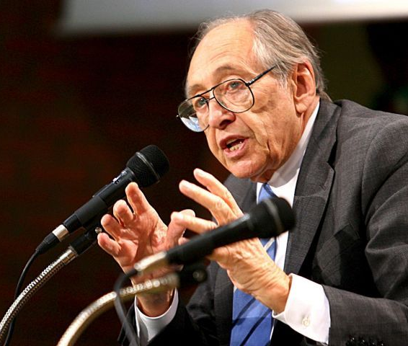
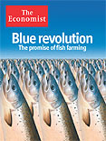
    수산양식업은 미래 성장동력
    “21세기에는 인터넷보다 수산양식에
    투자하는 것이 더 유망”
    경영학자 피터 드러커 교수
    (미 양식학회 연설, 2003.11.23.)
“2018년 세계주력산업 수산양식업,
약 1조불(1,100조원) 규모”
“2011년 : 하이브리드 자동차”
“2009년 : 스마트폰”
    미래학자 윌리암 할랄 교수
    (논문, Technology’s Promise)
“농업의 녹색혁명
(Green Revolution)에
상응하는 수산양식혁명
(Blue Revolution)의 시대”
The Economist (2003)
    “수산양식업이
    정보화시대 4대 주력산업”
    미래학자 앨빈 도플러 교수
    (저서, 제3의 물결)

Slide 17
할랄 박사와의 대담 (2011년 2월)
할랄 박사는 어떤 사람?
    미 조지워싱턴 대학교 교수, 미래학자
    과학기술 발전을 예측하는 연구기관인 테크캐스트 (Techcast.org) 소장
    2009년 세계 주력산업이 스마트폰이 될 것으로 전망
    2011년 세계주력산업은 하이브리드 자동차로 전망
    2018년에는 수산양식산업이 세계주력산업이 될 것으로 전망
    “양식업은 첨단 기술산업에 못지 않은 고부가가치 산업이 될 것.”
    “양식업의 질과 양이 비약적 성장을 보이는 불루 레볼루션(청색혁명)이 이미 시작 되었다.”

Slide 18
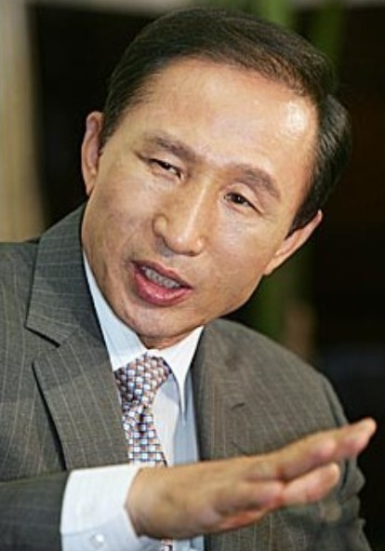
정부의 강력한 수산양식업 발전 의지
  “바다 녹색성장을 위한 해양산업에도 적극 투자를 확대할 것” (해양경찰의 날 대통령 연설, 2011.9.16.)
  2020년 수산물 수출목표 55억불, 세계 4위 수산물 수출 (농수산식품부, 2011.2.14.)
    2009년 현재 우리나라 수산물 수출액 18억불,
    세계점유율 1.8% (농림수산식품부, 2011)
    세계 수산물 교역규모 1,000억불
    (수산해양수산개발원, 2010)

Slide 19

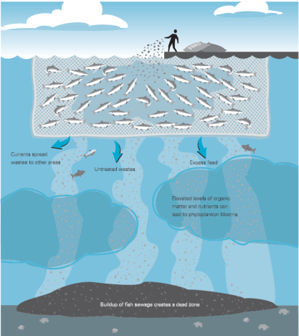
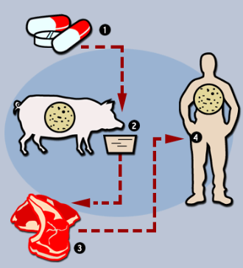
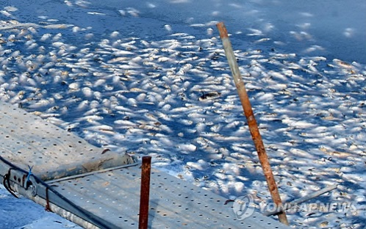
수산양식업 발전의 결정적 문제점
  반복적 어병 발생
  집단폐사
  항생제 과용
  환경오염

Slide 20
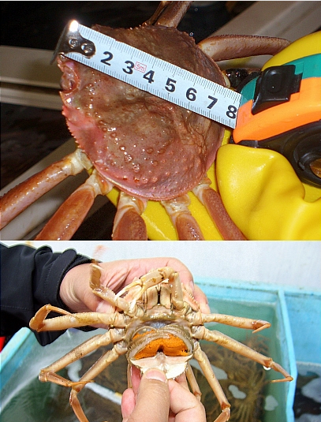
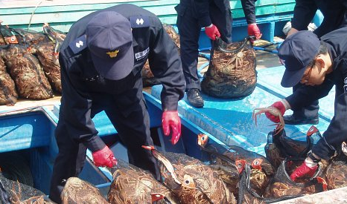
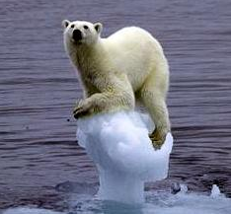
▣ 경북대게라는 우수한 자원 보유 : 최근 대게 자원 감소
암컷 대게 불법 조업
대게 생산 감소
대게 자원 감소
조업분쟁 발생
어장분쟁에 의한 남획
동해안 해양환경변화

Slide 21
▣ 대게 산업 위협요인
대게 생산
감소
지역간
경쟁요인 상존
생산·가공·유통
체계적 관리 미흡
경북 대게 산업 발전의 위협요인
생산·유통·가공·소비의 효율적 연계∙협력을 통한
대게 산업의 명품화 추진 필요

Slide 22
경북대게 산업 활성화 및 명품화 추진
생산기반 구축
유통·가공 선진화
소비 · 관광 활성화
대게 자원 보호
자원의 효율적 관리체계 구축
지속적 생산시스템 구축
유통채널 다양화
유통시설 개선 및 현대화
고부가가치 제품 개발
가공시설 개선 및 현대화
소비 촉진방안 마련
관광 여건 조성
수출 확대 전략 개발

Slide 23
대게 자원의 연계∙협력적 관리방안
추진사업
1. 대게 자원 조사 및 모니터링체계 구축
  - 대게 자원조사 체계 확립 : 산란장 및 치게 성육장 파악, 자원량 평가 등
  - 대게 어획 모니터링체계 마련 : 업종별, 지역별 조업현황 및 어획량 조사
2. 대게 자원회복계획 도입·추진
  대게 자원조성 실시 : 어장 환경 개선, 친환경 어구 보급 및 어구실명제 도입,
  대게 보육초 개발 및 투하, 종묘생산 R&D 확대
  대게 어업관리 강화 : TAC 확대, 금지구역 및 금어기 확대, 어선감척
3. 대게 자율관리어업 육성
  - 어업자 협정제도 도입(연안자망+근해자망+동해구기저+연안통발+근해통발)
  - 어업인 협의체 구성(어구사용량 및 부설시기 등 자율적 관리 도모)

Slide 24

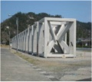
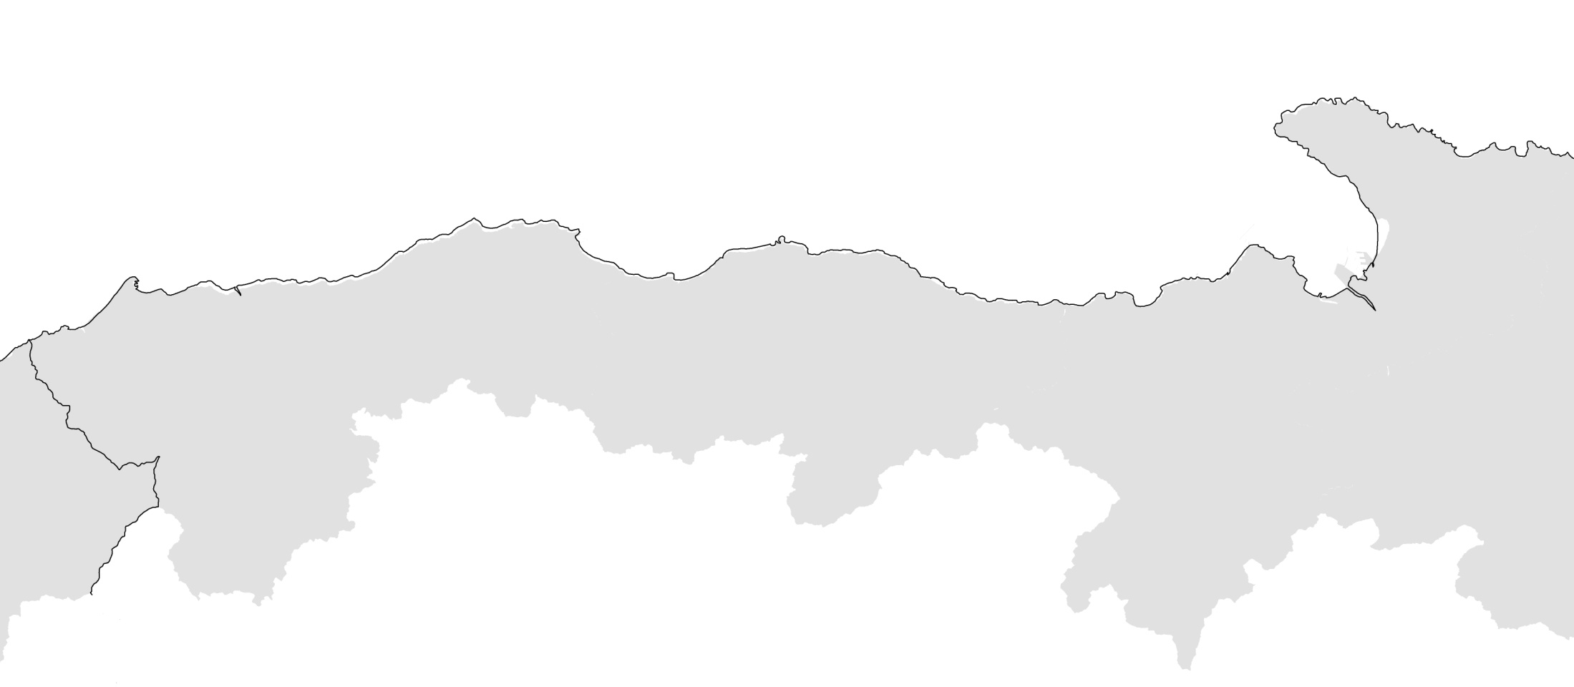


대게 자원의 관리 개념도
대게 어획 모니터링 체계 마련
(시범사업 실시)
대게 보육초 개발 및 투하
왕돌초
대게 자율관리어업 육성
대게 자원조사 체계 확립
대게 어장환경개선 사업
친환경 어구 보급 및 어구실명제 도입
구룡포항
대게 종묘 생산 R&D 확대
후포항
축산항
죽변항
강구항
수산자원 연구소
중앙정부
어선감척 사업
법적 기준 강화
- TAC 확대
- 금지구역 및 기간 강화
수산DB관리

Slide 25
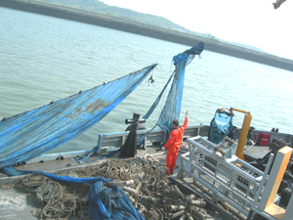
대게 자원의 연계∙협력적 조성방안
대게 어장환경 개선 사업
▶ 사업내용 : 폐어구 수거사업 확대
▶ 사업주체 : 경북도 수산자원개발연구소, 경북도 어업기술센터, 포항+영덕+울진군, 어업인 등
▶ 사업방향 : 침적 폐어구 분포 실태조사 선행, 지역별 수거 사업을 경북 전체로 확대 추진
▶ 사업시간/예산 : 2012년~2016년, 96억원(1단계 : 6억, 2단계 : 90억, 기존 사업과 연계 및 확대)
대게어장 환경 개선
2단계
폐어구 수거
1단계
2014년~2016년
2012년~2013년
페어구 수거
어장환경 실태조사
사업대상 지역 선정

Slide 26
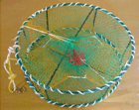
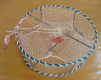
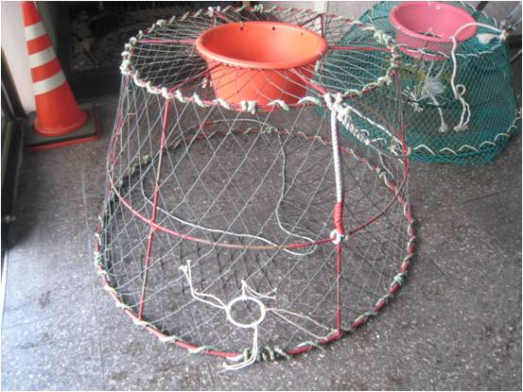

대게 자원의 연계∙협력적 조성방안
친환경 어구 보급 및 어구실명제 도입(안)
▶ 사업내용 : 친환경 어구 보급 및 어구실명제
▶ 사업주체 : 경북도 어업기술센터, 포항+영덕+울진군, 어업인 등
▶ 사업방향 : 현재 일부 지역에서 친환경 어구 보급, 어구실명제 실시 -> 경북 전체 지역 보급 및 실시
▶ 사업기간/예산 : 2012년~2016년, 250억원(기존 사업과 연계 및 확대)
친환경 어구 보급
대게 치어 탈출 장치 보급
어구실명제 도입
허가번호 :
허가어선 :
어 업 자 :
사용어구의 일련번호 :
전화번호 :
전환
동해특산 대게 명품화 사업
<기존 PE 통발>
<생분해성 통발>
<치게 탈출 장치>
<어구실명제 예시>
기존 자망(PE 어구)에서 자망, 통발
(생분해성 어구) 확대 유도
생분해성 어구 구입비의 일부 지원
치게 탈출 장치 도입(일본)
통발 치게 탈출 장비 보급
자망, 통발어업에 어구실명제 도입
내구성(알루미늄) 있는 재료로 교체

Slide 27
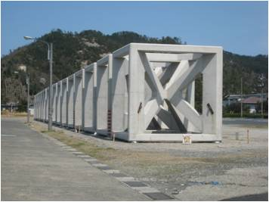
대게 자원의 연계∙협력적 조성방안
대게 보육초 개발 및 투하
▶ 사업내용 : 대게 전용 보육초 개발, 대게 보육초 투하
▶ 사업주체 : 경북도 수산자원개발연구소, 수산자원사업단 등
▶ 사업방향 : 대게 전용 보육초 개발 및 효과 조사, 일반어초로 전환, 적지조사, 보육초 본격 시설
▶ 사업기간/예산 : 2012년~2016년, 230억원[1단계 : 30억, 2단계 : 200억(2천개)]
<1단계>
<2단계>
대게 전용 보육초 개발
(2012~2014년)
대게 인공어초 투하
(2015~2016년)
일본 대게용 어초개발
완료, 시설
대게 치게용 보육초 개발
시험어초(단지) 시설 및
효과조사
일반어초로 전환
자원조사 결과에 근거
대게 산란장 및 치게
육성장 적지조사
보육초 시설 100~200m
수산자원관리수면 또는
금지수역 지정
<(예)일본 대게 어초>

Slide 28
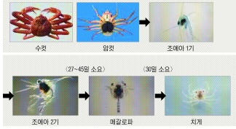
대게 자원의 연계∙협력적 조성방안
대게 종묘생산 R&D 확대
▶ 사업내용 : 대게 종묘 생산 기술 개발, 대게 종묘 시범 생산체계 확립
▶ 사업주체 : 국립수산과학원, 경북도 수산자원개발연구소, 수산자원사업단 등
▶ 사업방향 : 대게 종묘 생산기술 개발 후 종묘 생산체계 확립
▶ 사업기간/예산 : 2012년~2016년, 55억원[1단계 : 심층수 개발(30억), 연구(10억), 2단계 : 15억]
1 단계
(2012년~2013년)
2 단계
(2014년~2016년)
대게 종묘 생산기술 개발
심층수 시설(적정수온 확보)
대게 종묘 생산체계 확립
<대게치게 생산과정>
대게 종묘생산 기술 개발 방향
수산자원개발연구소 대게 치게 생산 성공(2008년)
치게 생산 후 사육기술 미확립
⇒ 치게 생산 기술 확립(유생 먹이, 적정 사육밀도,
치게 탈피후 육성기술, 사료개발 등)
적정수온 유지를 위한 심층수 이용(10~12℃ 필요)

Slide 29
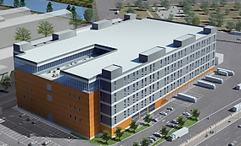
대게 가공산업화를 위한 연계∙협력 방안
대게(붉은대게) 가공 선진화 사업
단지구성
대게(붉은대게) 융복합 가공 단지, 가공산업 지원 센터, 가공시설 현대화 지원
사업주체
경상북도, 관련 가공단체 등
사업예산
250억원(융복합 가공 단지 : 190억, 지원 센터 : 10억, 가공시설 현대화 : 50억)
구 분
Hardware
Software
단지구성
<대게(붉은대게) 융복합 가공 단지>
<가공시설 현대화>
<가공 산업지원 센터>
역 할
대게 고차 가공품 생산
대게 부산물 활용 가공품 생산
공동 이용 시설
식품 안전성 확보
비용 절감
창업·보육 지원
생산기술 지원
유통·마케팅 등 지원

Slide 30
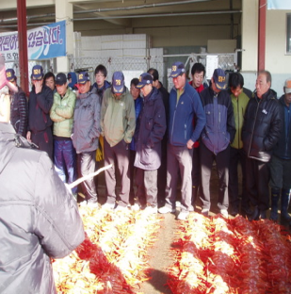
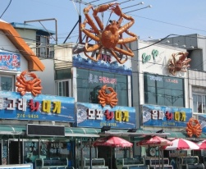
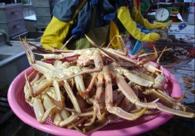
▣ 대게의 유통 경로
  전통적 유통경로와 산지판매형 유통경로의 복합적 구조
  약 70% 가까이 수협 위판장을 통한 계통판매
<생산자>
<산지위판장>
<소매시장>
<소비자>
35%
35%
음식점
도매시장
(35%)
85%
70%
35%
중간
유통업체
(50%)
시장
90%
45%
15%
마트
5%
가공업체
(5%)
5%
수출
10%
5%
10%

Slide 31
동해안 수산물의 유통 경로
각수협위판
1차생산자
중간유통
1차 가공
2차 가공
서울
수산시장
소비자

Slide 32
오징어산업 명품화를 위한 연계∙협력 방안
생산기반 연계
유통·가공 연계
소비 · 관광 연계
오징어 현대화생산시설 구축
자원의 효율적 관리체계 구축
지속적 생산시스템 구축
유통채널 다양화
유통시설 개선 및 현대화
다양한 제품과 고부가가치 제품 개발
해썹가공시설 구축
소비 촉진방안 마련
관광 여건 조성
오징어체험시설마련

Slide 33
$
경북지역 수산물의 고부가가치화
양식
문어
젓갈,식해
대게,
붉은대게
오징어
과메기

Slide 34
4
경북 수산업의 연계∙협력 발전 방안

Slide 35
동해안 수산자원의 고부가가치화
양식기술의 현대화 및 친환경 양식 시설 구축과 신개념 백신개발을 통한 양식산업 역량 강화
수산식품산업의 고급화·다양화 , 수산자원 소재로 한 사업을 통한 고부가가치화
토속어류의 상품화 및 농업과의 협력을 통한 내수면 어업 경쟁력 강화
주 요 전 략 사 업
온배수 활용 바다목장 조성 동해특산 대게 명품화 사업 붉은대게 복합가공 산업화센터 연안별 바다목장 특화사업 심층수 활용 증양식장 조성 연안어장 환경개선 | 과메기 산업화 가공단지 조성 붉은대게식품 소재산업 클러스터 조성 수산식품·소재산업단지 조성 왕돌초 주변 해역 비옥화 사업 농어업 융합형 친환경 양식사업
35/42

Slide 36
어업·어촌 발전 기반 강화
일하고 싶고 살기 좋은 어업·어촌환경 조성
환경변화에 대응한 수산자원의 체계적 관리 방안 강구
주 요 전 략 사 업
어업 인력 및 수산 경영인 육성사업 자율관리어업 육성 어업인 안전망 구축 및 재해보전사업 양식장 휴식년 보전제 어업용 기자재 임대사업 휴어보전제 | 외국인 선원 지원프로그램 연근해 어업 탄소 배출량 감축사업 양식산업 에너지 절감 연근해어업의 구조조정 촉진 수산자원관리 체계 고도화 불법 양식어장 정비사업
주 요 전 략 사 업
36/42

Slide 37
21세기 월드수산 글로벌 인재양성 사업
필요성 및 목적
어업·어촌의 경쟁력을 제고하기 위해서는 사람에 대한 투자가 급선무
어촌계를 책임지고 있는 어촌계장을 대상으로 전문성 제고 및 글로벌 리더 구축 및 지원사업
사업 개요
주요내용
    지역 교육 및 연구기관과의 네트워크 구축을 통한 전문화 교육 및 연구개발 지원
    어촌계장을 중심으로 한 글로벌 리더 양성
    성공가능성이 높은 사업에 대한 지원
37/42

Slide 38



동해안 수산물의 명품화전략
생산·유통·가공·소비·관광의 효율적 관리 방안
마련을 통한 수산업의 명품화 및 발전 방안
생산
수산자원의 효율적 관리 및 지속적 이용시스템 확립
유통
수산물 가공제품의 효율적 유통시스템 확립
발전전략
가공
상품의 차별화와 다양화를 통한 고부가가치화
소비
브랜드 제고를 통한 수산식품의 소비활성화
관광
수산식품클러스트 구축을 통한 지역경제 활성화

Slide 39
동해안 수산자원의 발전전략
양식·연안오염방지·인력양성·지방자치단체·원스톱 체제의
확립을 통한 수산자원의 발전 전략
양식
양식업의 현대화와 어병용 신개념 백신 개발 확립
연안오염방지
수산자원증대를 위한 연계오염방지시스템 확립
발전전략
인력양성
글로벌인재양성을 통한 업그레이드 어촌 형성
지방자치단체
강력한 리더십과 자치단체간의 상생의 힘
원스톱체제
1,2,3차를 통합하는 원스톱 체제 확립

Slide 40
5
결 론

Slide 41
연계∙협력 발전을 위한 정책제언
동해안 수산자원 연계∙협력 발전 방안
- 체계적인 자원 회복 및 관리 방안
- 지역별로 연안오염 환경 조사
- 지역별 수산물 생산 클러스터 사업개발
-미래성장동력인 양식산업의 체계적 연구개발
수산물 유통 구조 개선을 위한 연계협력 방안
- 동해안 수산물의 이력제 실시
- 동해안 수산물의 생산, 가공, 유통의 원스톱 체제(국내외)
- 동해안 수산물의 종합브랜드 개발 (예, 대게, 붉은대게, 오징어)
- 동해안 관광과 수산물의 융합 마켓팅 전략

Slide 42




경북 동해안권 연계협력을 통하여 경북수산업의 발전을 기대해 봅니다.
감사합니다.

